Slide 1

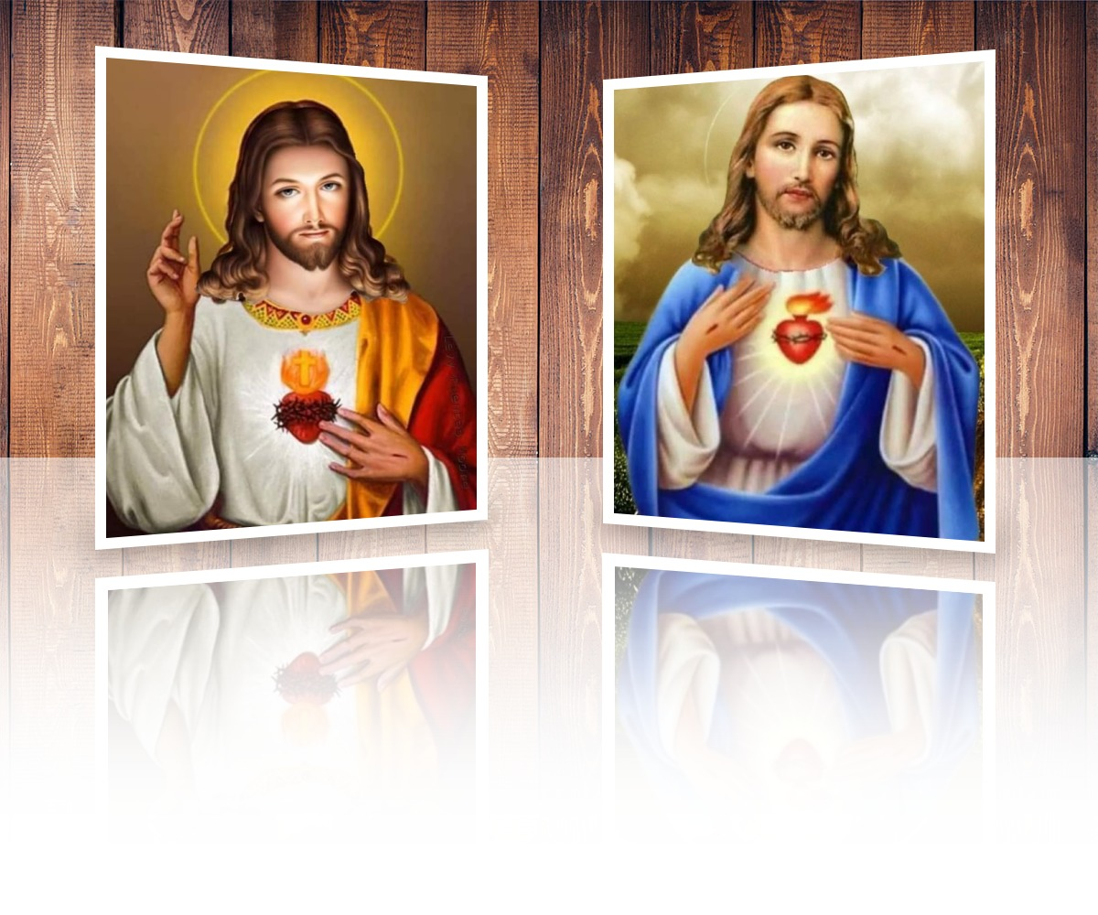




Slide 2
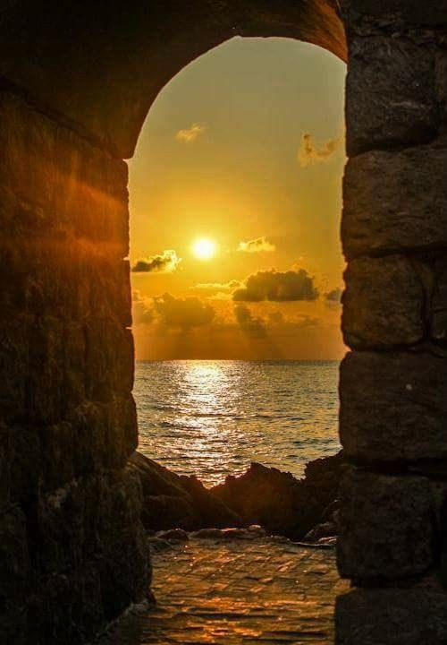
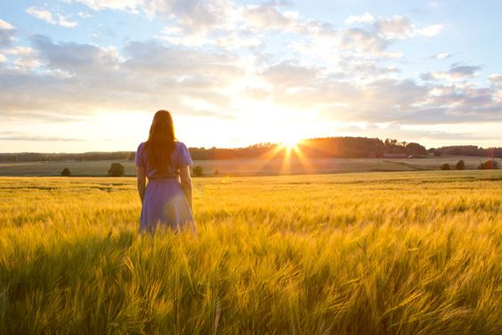
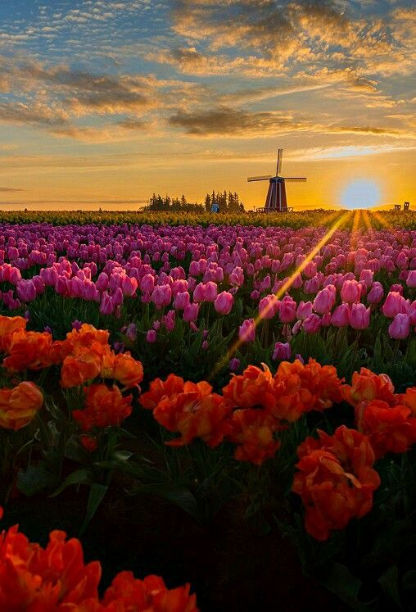
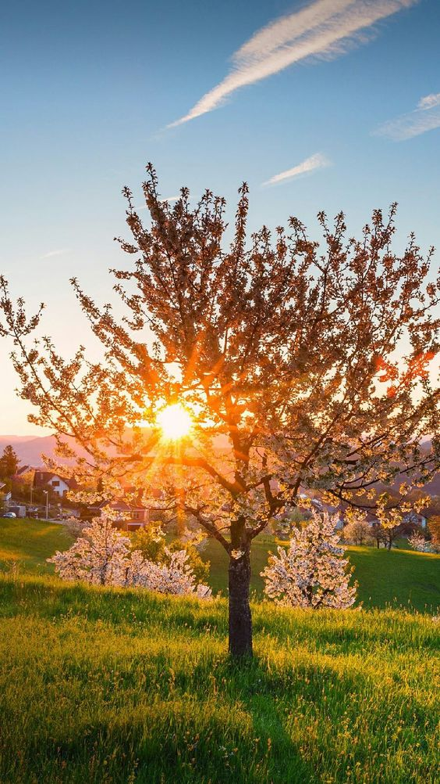

Cuando el sol con sus rayos adorna la tierra
y dora los mares y pinta la hierba,
Me dice al oído, muy suave una voz:
EXISTE UN DIOS

Slide 3
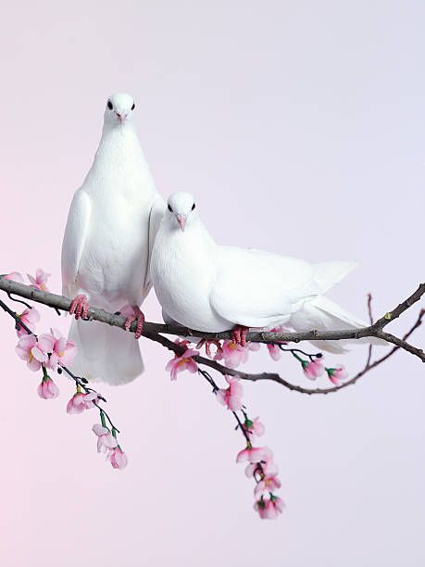
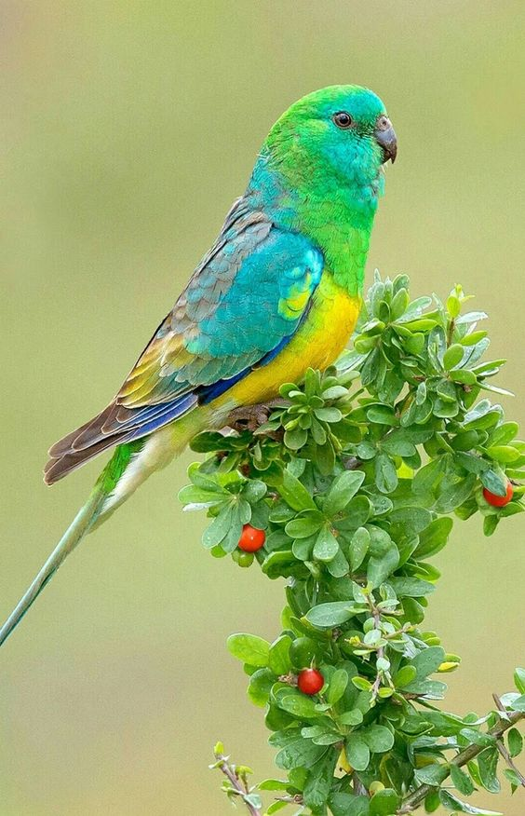
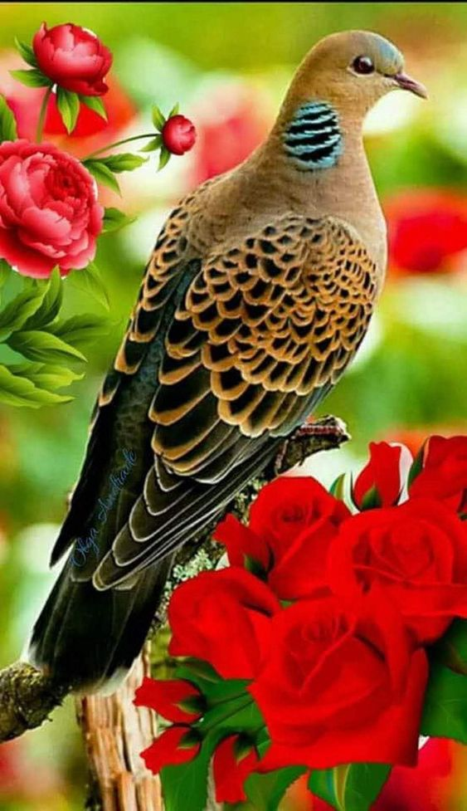
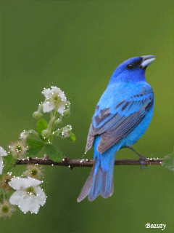
Cuando aves en bosques entonan sus trinos
y alaban alegres el ser que las hizo,
me dicen gozosas con célica voz:
EXISTE UN DIOS

Slide 4
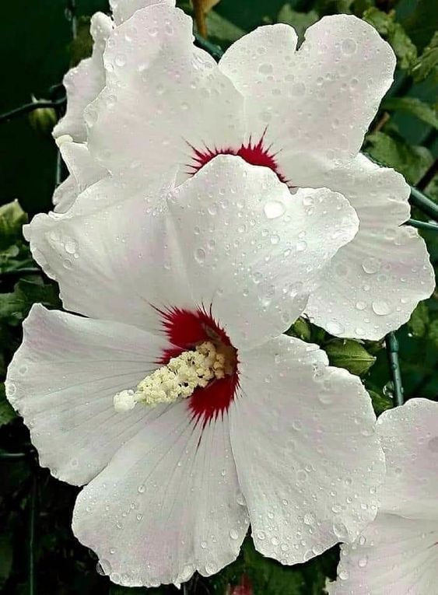
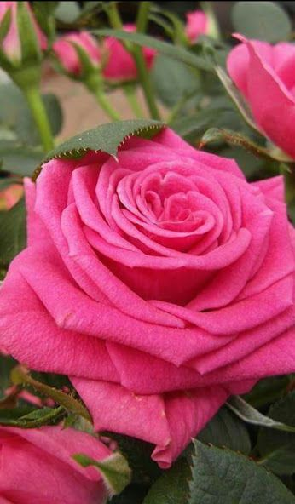
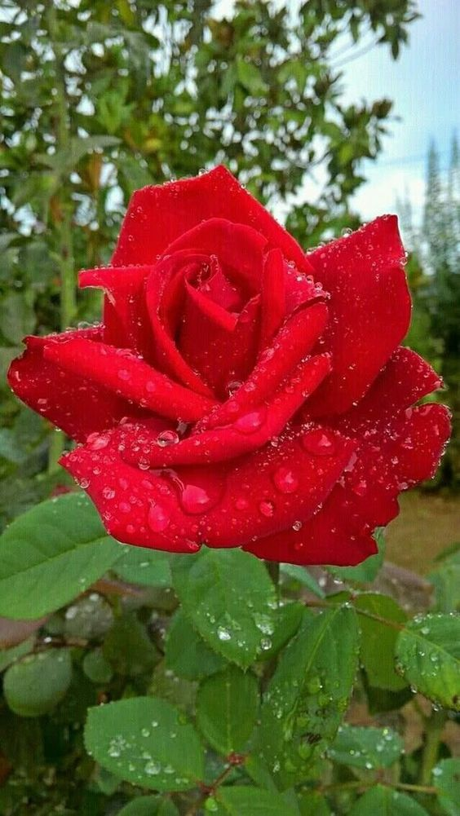
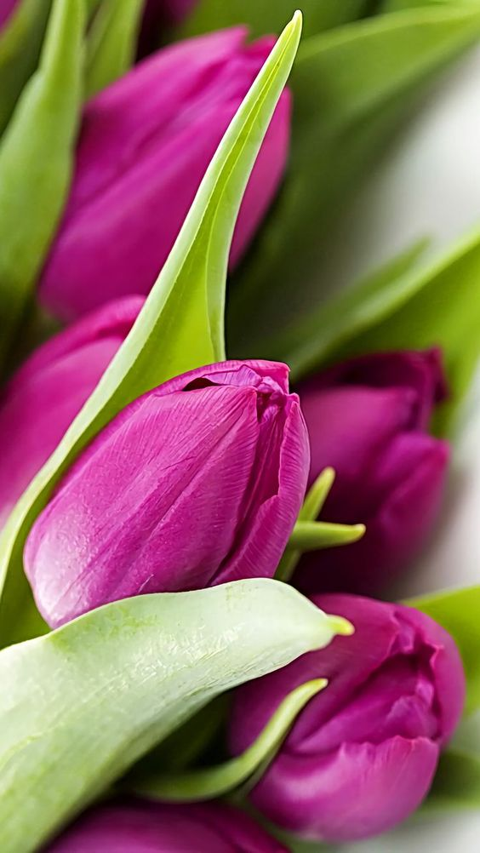
Cuando aspiro el perfume que exalan las flores,
tan bellas al día, tan puras de noche,
en tono armonioso, me dice una voz:
EXISTE UN DIOS

Slide 5
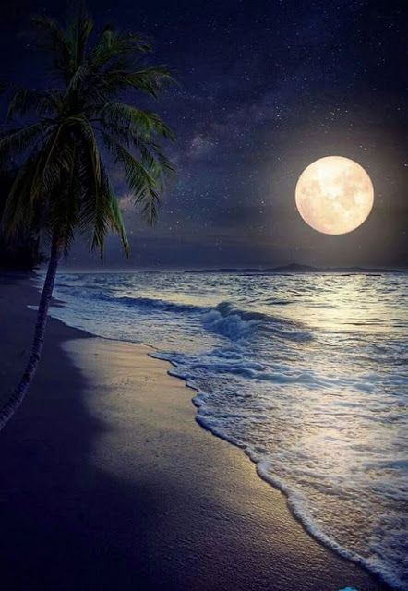
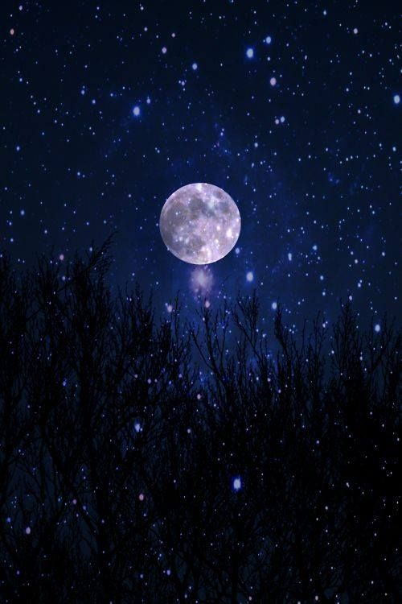
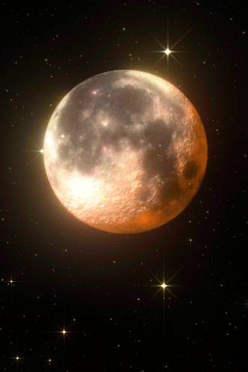
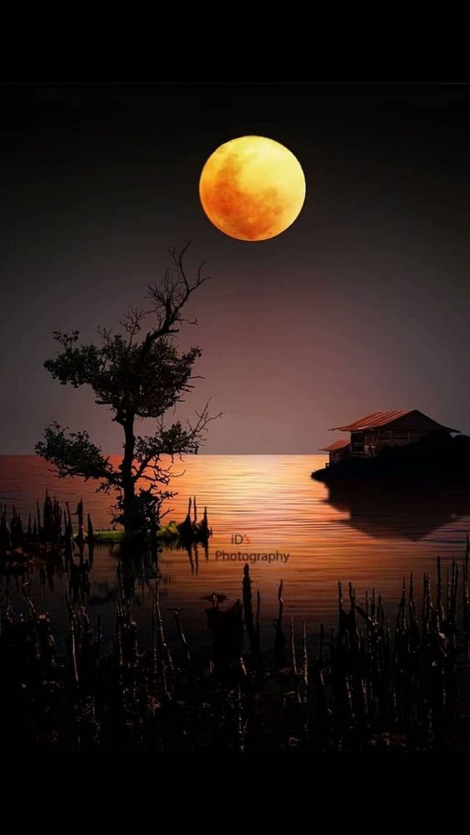
Cuando veo los cielos, obra de tus manos,
la luna y estrellas que tu has formado
-Cuan grande es tu nombre- escucho la voz:
¡Cuan grande Oh DIOS!

Slide 6
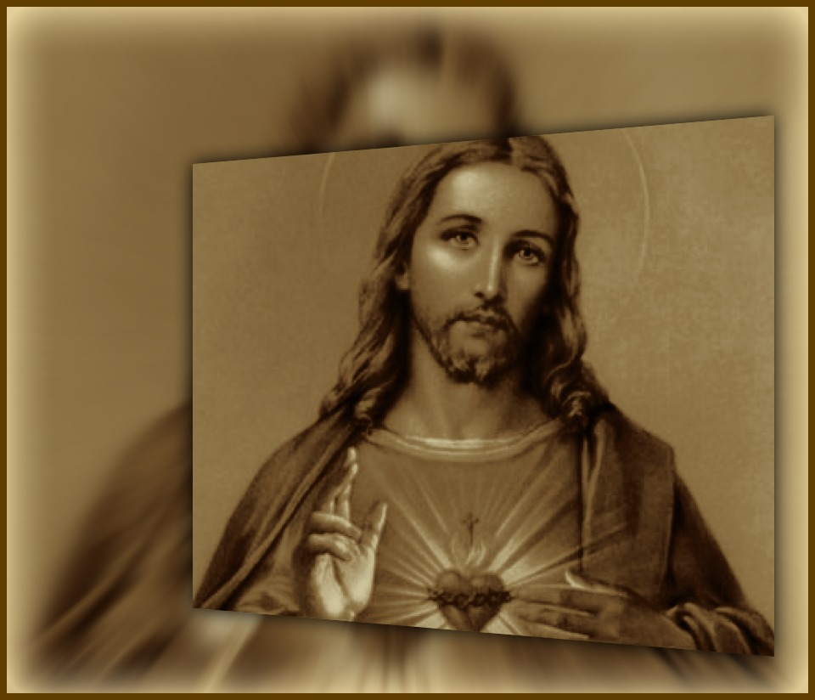

Cuando pienso, oh buen Padre, en tu amor tan inmenso,
que has dado a tu hijo a morir cual cordero,
Te alabo, oh Eterno, y voy de ti en pos.
¡TE ALABO..OH DIOS!

Slide 7







¿Te ha gustado?
Puedes ver más entrando
Aquí
Además puedes recibir powerpoints en tu correo electrónico suscribiéndote aquí:

